Slide 1
Тақырып: Өсімдіктердің қозғалысы. Қозғалыстың өсімдіктер тіршілігіндегі маңызы. Өсімдіктердің қозғалу тәсілдері

Slide 2
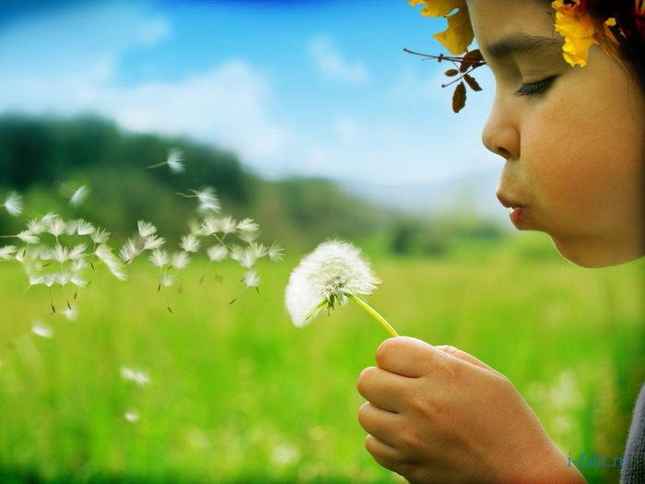
Оқу мақсаты: өсімдіктердің қозғалысы себептерін түсіндіріп, қозғалыстың маңызын сипаттау (тропизмдер, таксистер);
Бағалау критерийі:
өсімдіктердің қозғалысы себептерін түсіндіреді
өсімдіктер қозғалысының маңызын сипаттайды

Slide 3
Үй жұмысын тексеру
1 Адам мен сүтқоректілердің қанын зиянды заттардан тазаруына жауапты басты бөлу мүшесі
А) бүйрек ә) жүрек б) ми В) ішек г) өкпе
2) адам мен сүтқоректілер ағзасындағы зиянды заттарды залалсыздандырады
А) ұйқы безі ә) бүйрекүсті безі б) бауыр В) қалқанша безі г) ішек безі
3. заттар мен энергия пайдалану және шығару үдерістерінің жиынтығы
а) метаболизм ә) онтогенез б) таксис в) дискреттік г) тропизм
4) Метаболизмнің екі үдерісі
А) онтогенез, филогенез ә) анаболизм, катоболизм б) транспирация, гутация
в) мутация, модификация г) транкрипция, трансформация
5) Адам және сүтқоректілердегі құрамында азот бар шлак бөлінді
а) несепнәр ә) зәр қышқылы б) аммияк в) метан г) оттегі
6) Фотосинтездің соңғы өнімін белгіле
А) глюкоза ә) оттегі б) сутегі В) метан г) гелий
7) Фотосинтездің бастапқы өнімлерінің бірі
А) глюкоза ә) фруктоза б) сутегі В) метан г) гелий
8) Қарапайымдыларда бөліп шығаруды жүзеге асырады
А) жиырылғыш вакуоль ә) асқорыту вакуолі Б) бүйрек
в) демтүтіктер Г) мальпигий түтіктері
9) Буылтық құрттарда алғаш пайда болған бөліп шығару мүшесі
А) метанефридиялар ә) протонефридиялар Б) мальпигий түтікшелері
в) демтүтітер Г) жасыл түсті бездер
10) Бүйректің құрылымдық бірлігі
А) нейрон ә) нефрон б) хромосома В) аксон г) баумен түтігі

Slide 4
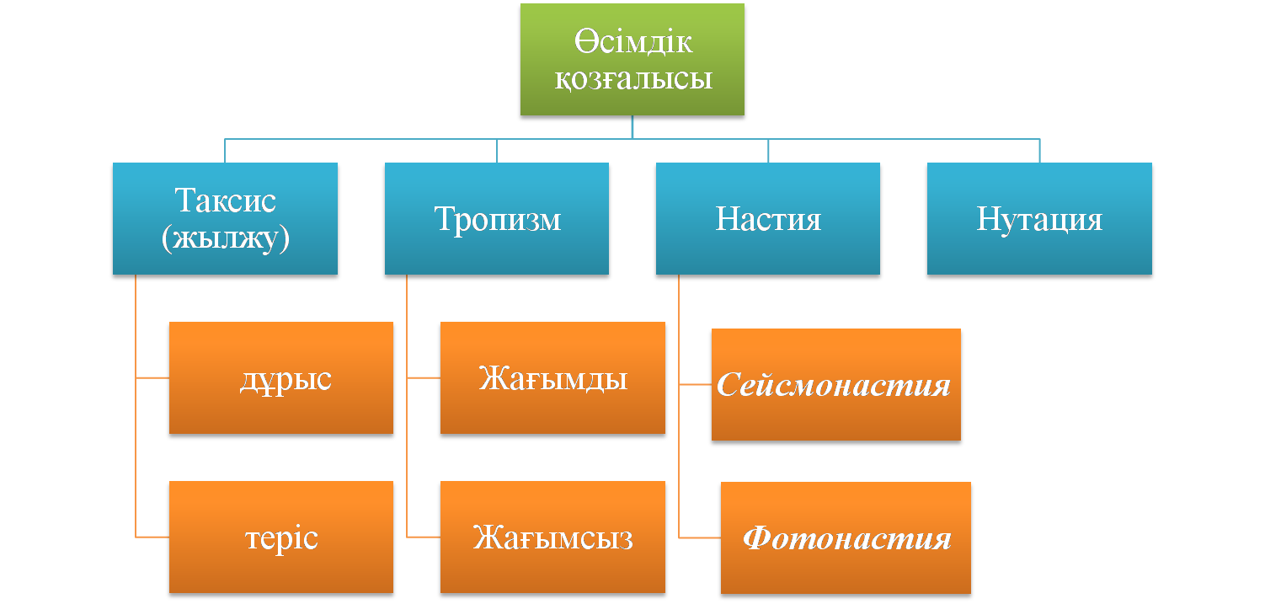
Өсімдіктің қозғалысы
Қозғалыс – заттар мен құбылыстардың жалпы өзгерісін, бір-біріне әсер етуін білдіретін ұғым.
Өсімдік мүшелері, гүл, жапырақ, тамыр, сабақ иіліп, қозғалуға қабілетті. Әртүрлі тітіркендіргішке байланысты қозғалыстар өсу қозғалысы деп аталады.
Соған байланысты өсімдіктің қозғалыс рекациясын бірнеше түрге бөледі. Олар:

Slide 5
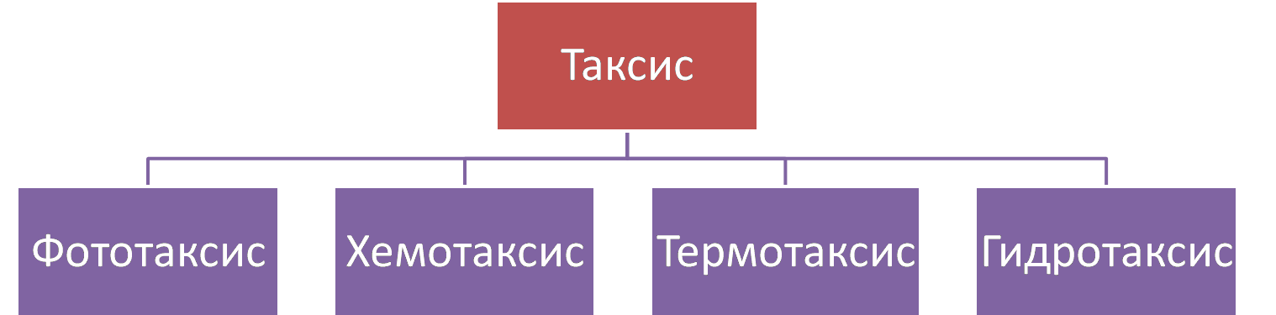

Таксис (жылжу)
Табиғаттың физикалық және химиялық факторларының әсер етуінен бүкіл организмнің, жеке жасушалардың немесе жасушаішілік құрылымдардың орын ауыстыруын айтамыз. Мысалы: бактерия, біржасушалы балдырлар, жыныс жасушалар, қан жасушалары, саңырауқұлақтардың кейбір жасушалары т.б.

Slide 6
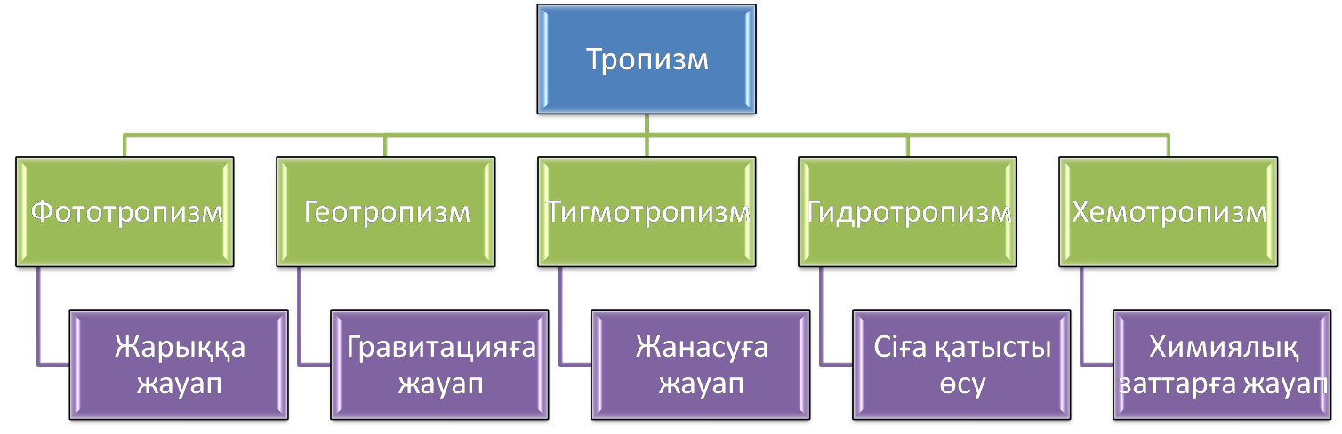
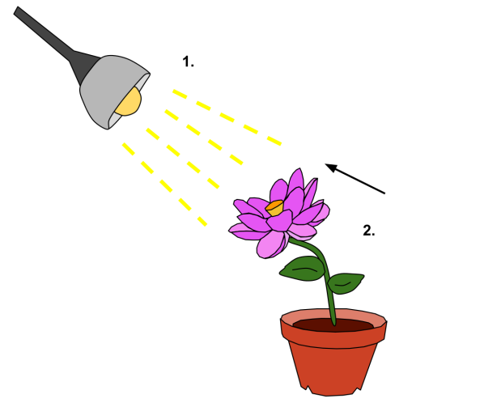
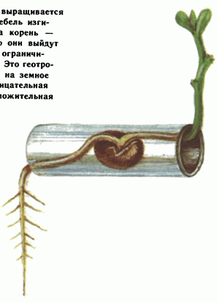
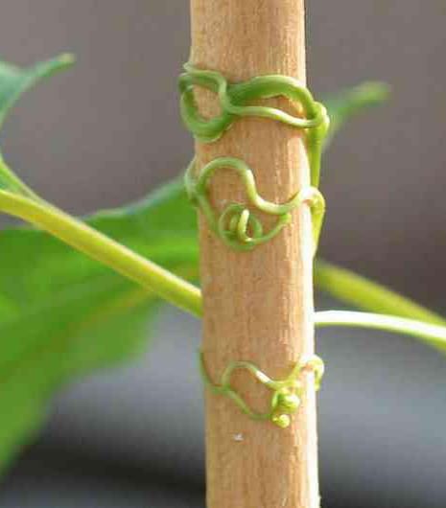
Тропизм
Өсудің бағытына немесе өсімдіктің қозғалуына әрекет ететін тітіркендіргішке бағытталып козғалуды тропизм деп атайды. Тропизм кандай да бір мүшенің иілуінен байқалады.

Slide 7
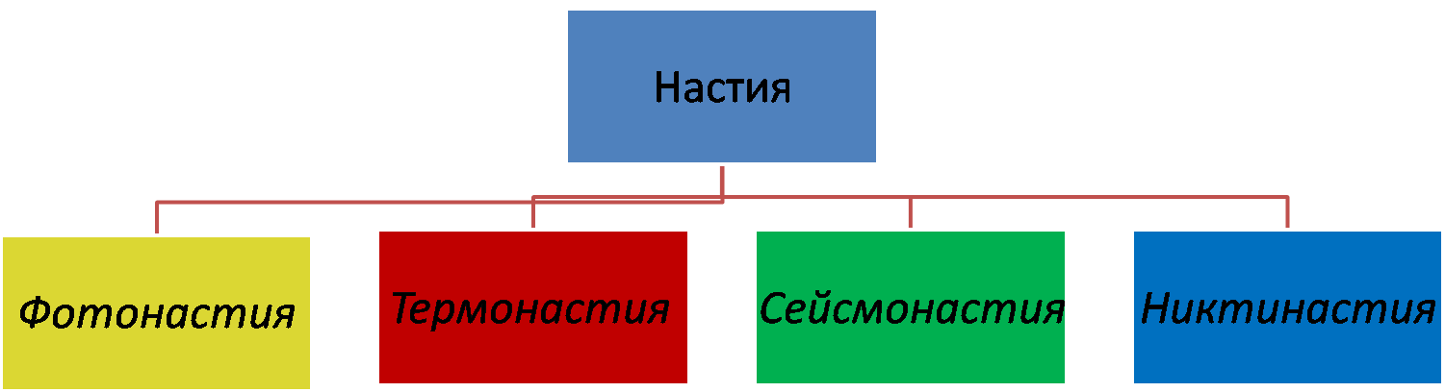
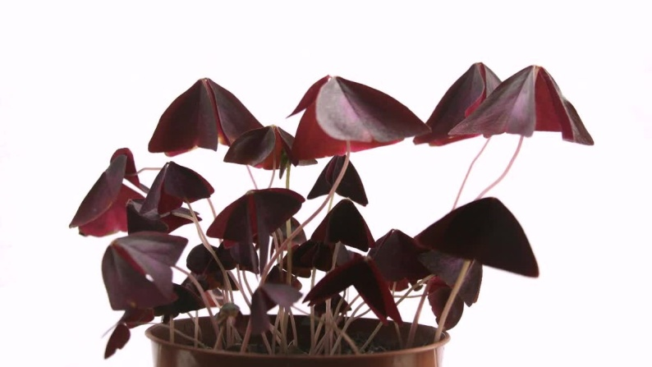
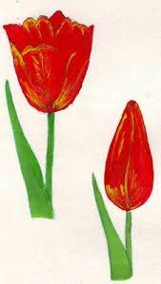
Настия
Тітіркендіргіштің шашыраңқы әсерімен байланысты қозғалыс. Тропизммен салыстырғанда настия жылдам және қоршаған ортаға бағытталмаған тітіркендіргішке жауап ретінде пайда болады.

Slide 8
Нутация
өсімдік мүшелерінде тургордың өзгеруіне байланысты маятник тәрізді немесе айналмалы қозғалыстың болуы, мысалы, мұртшалардың, өркен төбесінің және т.б. қозғалыстары

Slide 9
Тапсырма №1. Ақиқат жалған.
Тұжырымдама | Акиқат | Жалған
Қозғалыс – заттар мен құбылыстардың жалпы өзгерісін, бір-біріне әсер етуін білдіретін ұғым болып табылады.
Тигмотизм – тартылыс күшіне жауап ретінде өсімдік қозғалысы
Тропизм – тітіркендіргішке жауап ретінде өсімдіктің өсу бағытының өзгеруі.
Физикалық және химиялық факторларының әсер етуінен бүкіл организмнің орын ауыстыруын настия деп атайды
Гравиотропизм – Жанасуға жауап ретінде өсімдік қозғалысы
Никтинастия – бірнеше тітіркендіргіштерге, жарыққа және температураға байланысты қозғалыс
Сейсмонастия – жанасудан туындаған қозғалыс
өсімдік мүшелерінде тургордың өзгеруіне байланысты маятник тәрізді қозғалыстың болуы нутация деп атайды
Тамырдың суға бағыттала өсуін геотропизм дейді
Өсімдіктер тітіркендіргішке жауап ретінде ешқандай қозғалыс немесе өсу өзгерісін көрсете алмайды.
Дескриптор:
берілген тұжырымдамалардың ақиқат немесе жаған екенін анықтайды.

Slide 10
Тапсырма №2.сәйкестендіру
Қозғалыс түрі | сипаттамасы
1. Фототропизм | А) Кейбір химиялық заттарға қатысты өсу
2. Фототаксис | Ә) жанасудан туындаған қозғалыс (қарапайым мимозадағы жапырақтарды қысуы);
3. Хемотропизм | Б) өсімдік мұртшаларының қозғалысы
4. сейсионастия | В) Жарыққа жауап ретінде өсімдік қозғалысы
5. Нутация | Г) ағзаның жарыққа қарай қозғалуы
Дескрипторлар:
Өсімдік қозғалысының типі мен анықтамасын сәйкестендіреді .

Slide 11

Рефлексия:
Сабақта қызық болды;
Сабақта үйрендім;
Сабақта қиын болды.

Slide 12
Үй тапсырмасы:
32 тақырып өсімдіктердегі қозғалыс тақырыпшасын қайталау.

